Slide 1


TRƯỜNG TIỂU HỌC ÁI MỘ A
Bài giảng điện tử Đạo đức lớp 2
Tên bài: Yêu quý bạn bè (tiết 1)

Slide 2


CHÀO MỪNG CÁC CON
ĐẾN VỚI TIẾT ĐẠO ĐỨC
LỚP 2

Slide 3

Yêu quý bạn bè (tiết 1)
Bài 4

Slide 4

Yêu cầu cần đạt:
Học sinh nêu được một số biểu hiện của sự yêu quý bạn bè.
Thực hiện được hành động và lời nói thể hiện sự yêu quý bạn bè.
*Phát triển năng lực và phẩm chất:
- Rèn năng lực phát triển bản thân, điều chỉnh hành vi.
- Hình thành phẩm chất yêu nước, trách nhiệm, chăm chỉ.

Slide 5

Khởi động

Slide 6
Em cùng các bạn nghe, hát bài “Lớp chúng ta đoàn kết”
(sáng tác: Mộng Lân).
- Tình cảm của các bạn trong bài hát được thể hiện như thế nào?

Slide 7
Khám phá

Slide 8
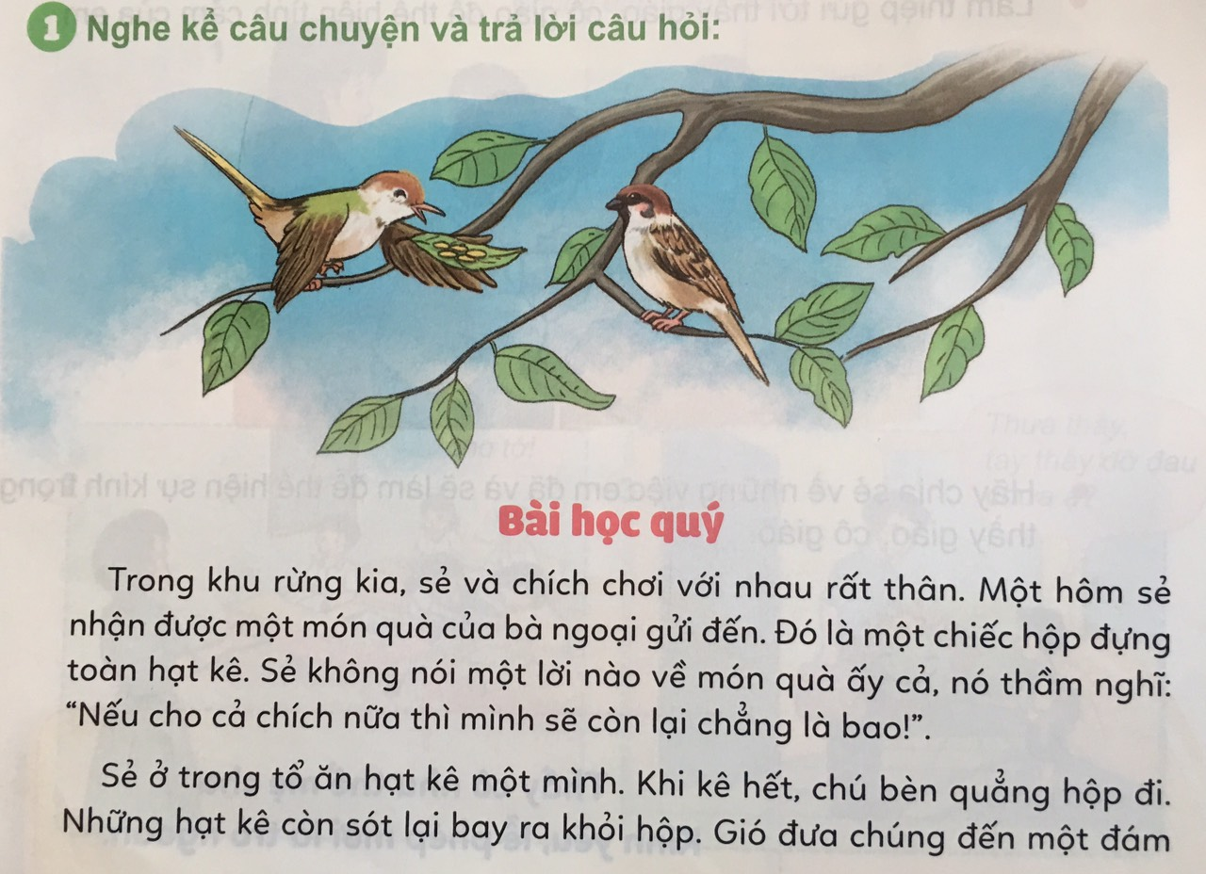
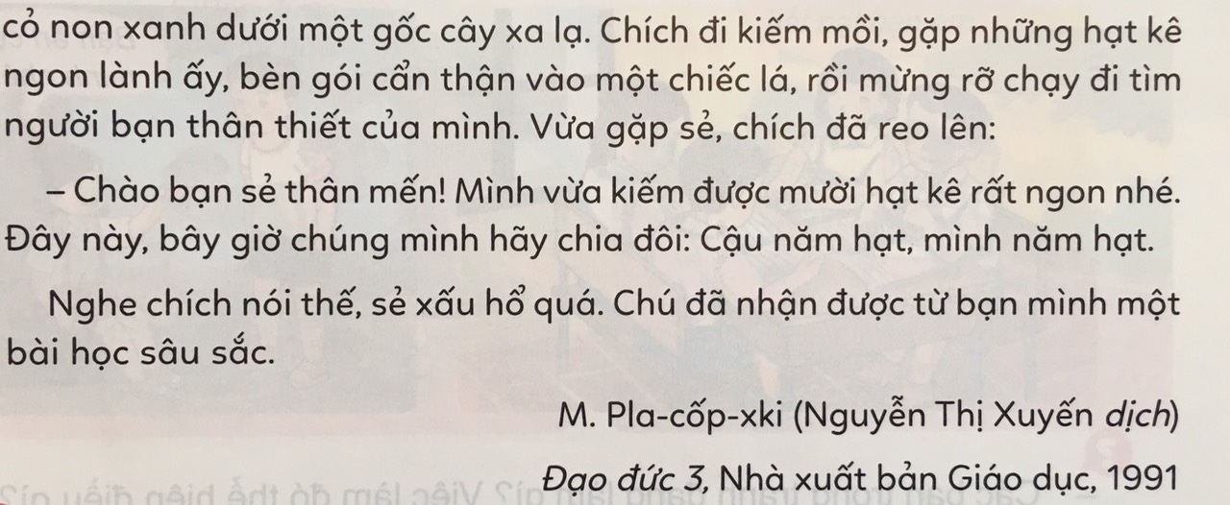

Slide 9

- Sẻ đã làm gì khi nhận được hộp kê? Chích đã làm gì khi nhặt được những hạt kê?
Khi nhận được hộp kê, sẻ đã giữ ăn một mình. Còn chích, khi nhặt được những hạt kê, cậu đã chạy ngay đi tìm sẻ và chia cho sẻ một nửa số hạt kê.

Slide 10
- Sẻ đã nhận được từ chích bài học gì về tình bạn?
Chích rất yêu quý sẻ: nhặt được mười hạt kê do chính sẻ vứt đi cũng để dành chia cho bạn một nửa.

Slide 11
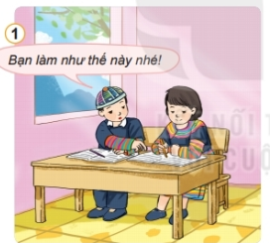
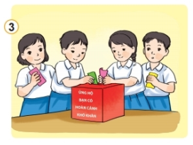
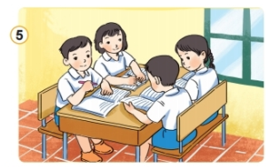
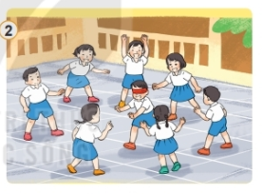
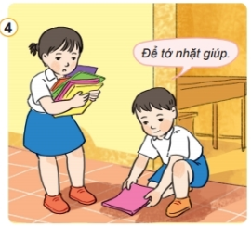
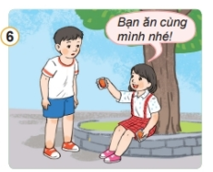
2. Quan sát tranh và trả lời câu hỏi?

Slide 12
- Các bạn trong tranh đang làm gì? Việc làm đó thể hiện điều gì?

Slide 13
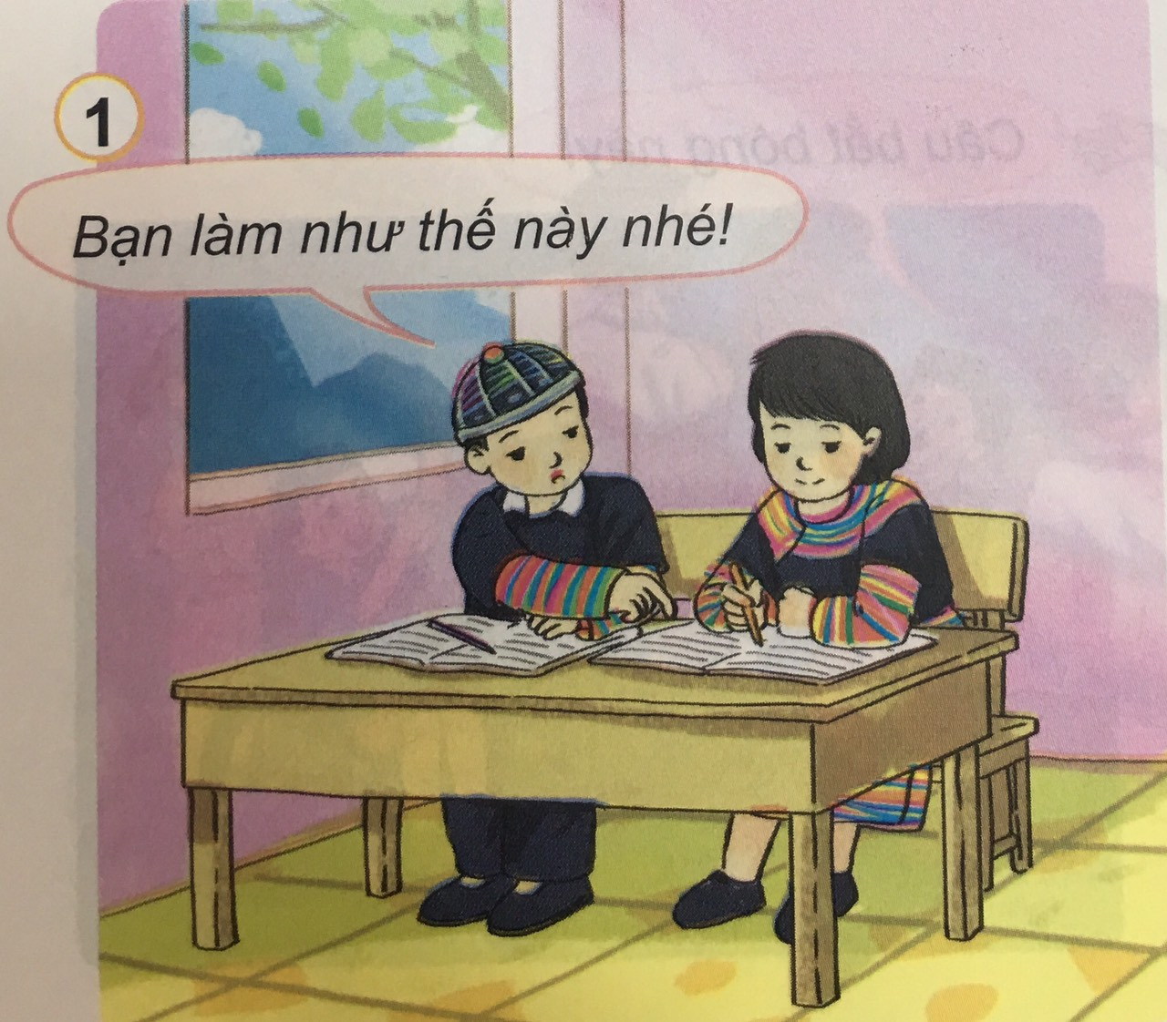
Dũng giảng bài cho bạn Lan.

Slide 14
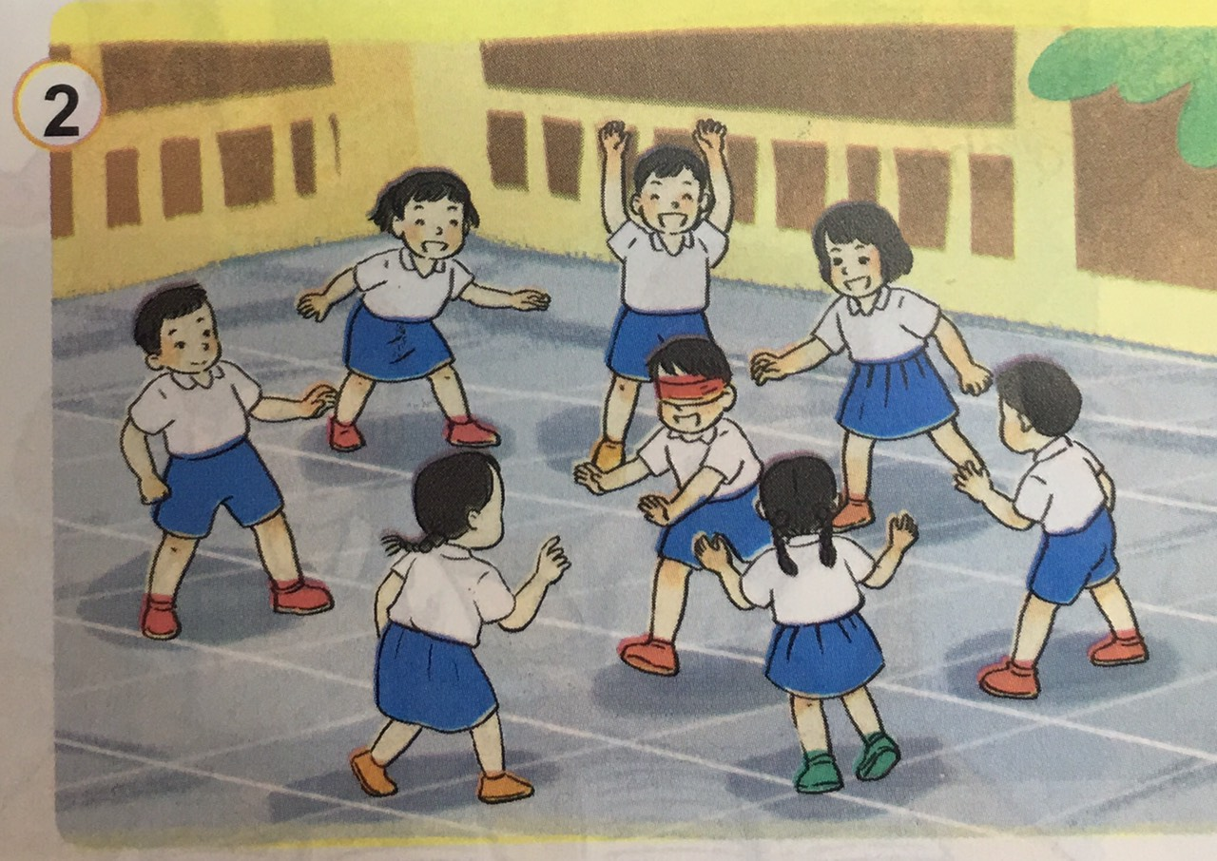
Các bạn chơi “Bịt mắt bắt dê” rất vui vẻ.

Slide 15
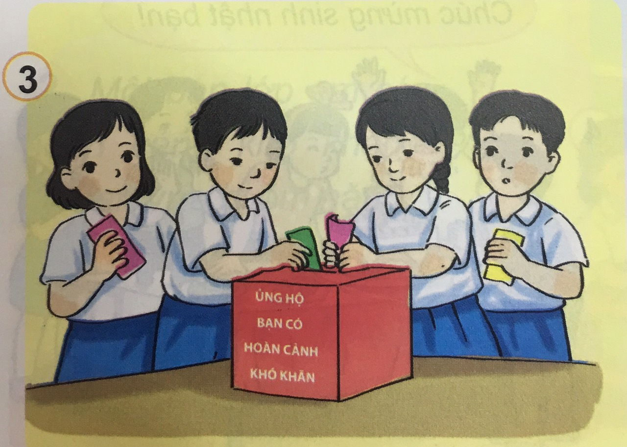
Các bạn quyên góp, ủng hộ bạn có hoàn cảnh khó khăn.

Slide 16
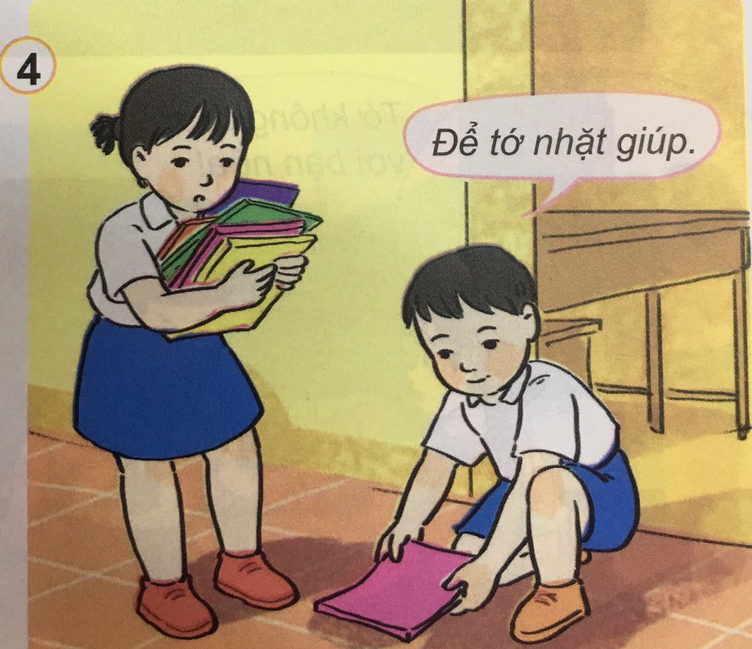
Hùng nhặt hộ Lan quyển vở bị rơi.

Slide 17
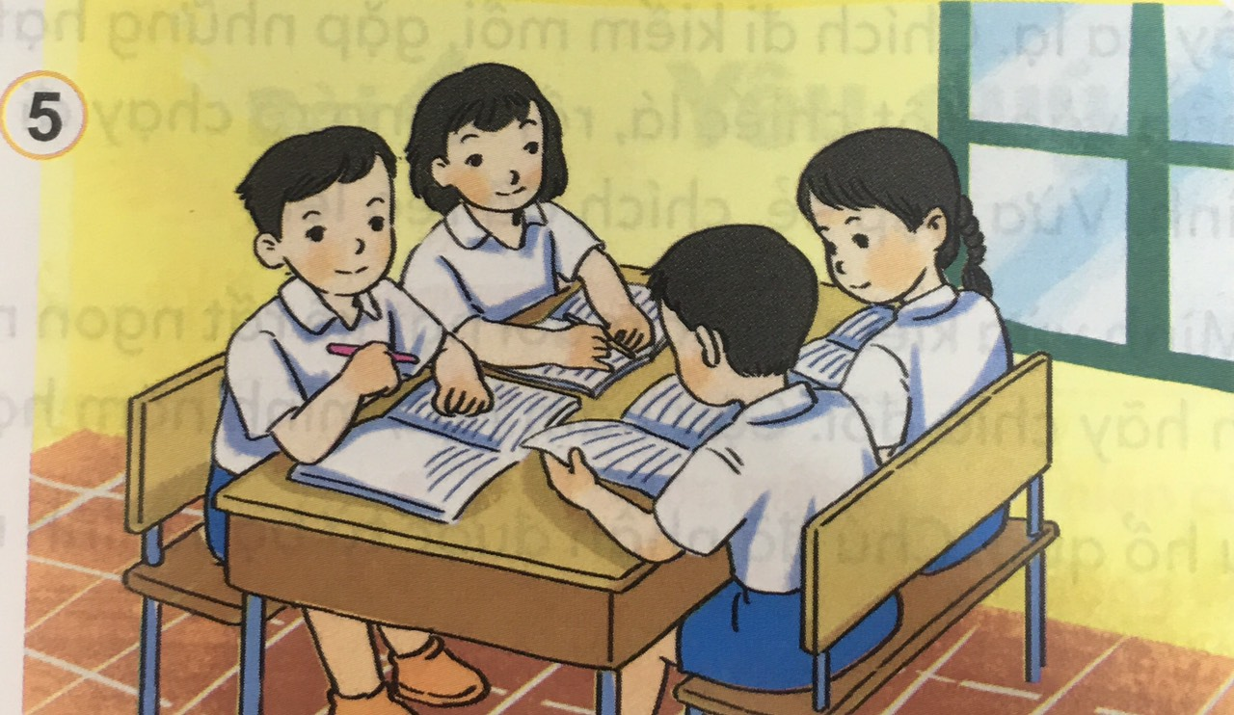
Các bạn đang thảo luận nhóm.

Slide 18
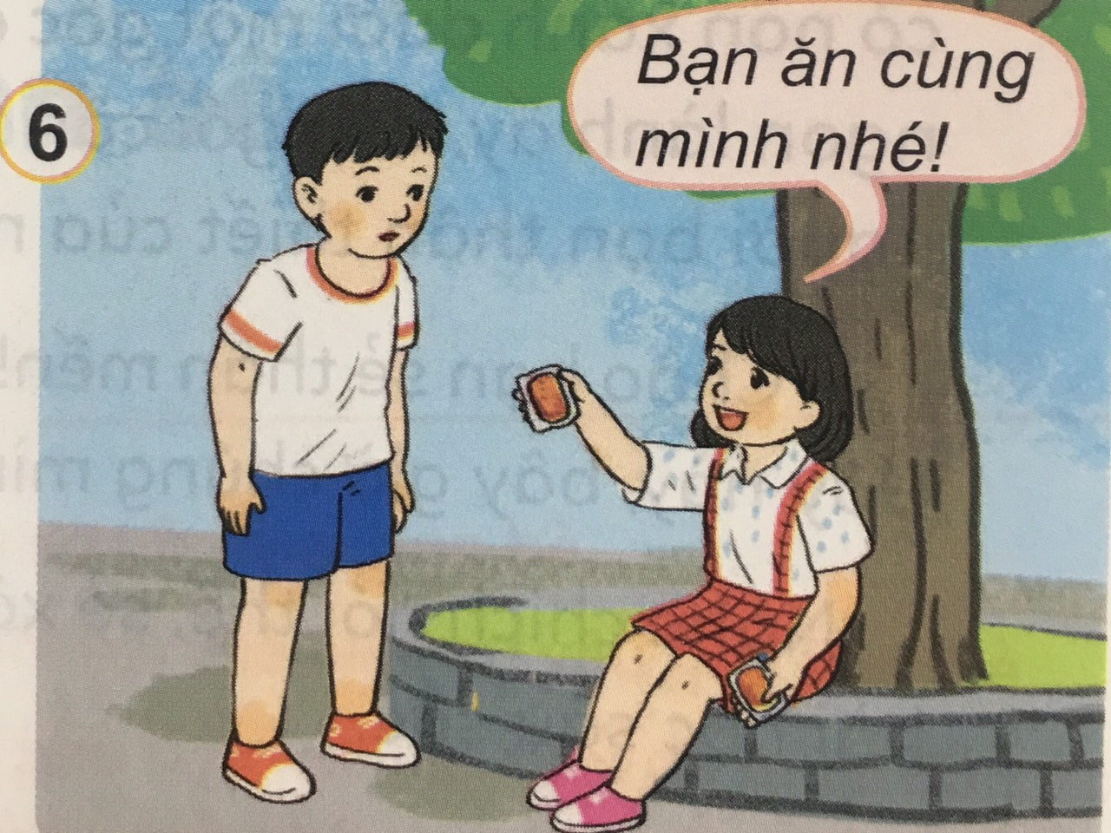
Hà mời bạn Nam ăn bánh.

Slide 19
2. Quan sát tranh và trả lời câu hỏi?
Dũng giảng bài cho bạn Lan.
.
Các bạn quyên góp, ủng hộ bạn có hoàn cảnh khó khăn.
Các bạn đang thảo luận nhóm..
Các bạn chơi “Bịt mắt bắt dê” rất vui vẻ.
Hùng nhặt hộ Lan quyển vở bị rơi.
Hà mời bạn Nam ăn bánh.

Slide 20
Hướng dẫn bạn làm những bài tập khó, quyên góp ủng hộ các bạn học sinh có hoàn cảnh khó khăn, nhặt đồ giúp các bạn,…là những việc làm biểu hiện yêu quý, biết quan tâm đến bạn bè.

Slide 21
- Em cần làm gì để thể hiện sự yêu quý bạn bè?

Slide 22
Hoạt động tiếp nối

Slide 23
- Thể hiện sự yêu quý bạn bè của mình bằng những hành động, việc làm cụ thể, hàng ngày?

Slide 24

Chào các con.
Chúc các con học tập tốt.!

